Slide 1
โคลงสุภาษิต พระราชนิพนธ์พระบาทสมเด็จ พระจุลจอมเกล้าเจ้าอยู่หัว

Slide 2
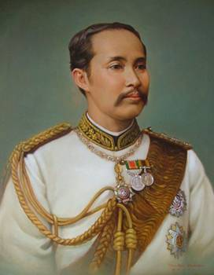
ผู้แต่ง
พระบาทสมเด็จ
พระจุลจอมเกล้าเจ้าอยู่หัว
(พระปิยะมหาราช)

Slide 3
พระราชประวัติ
พระราชบิดา : พระบาทสมเด็จพระจอมเกล้าเจ้าอยู่หัว
พระราชมารดา : สมเด็จพระเทพศิรินทราบรมราชชนนี
พระราชสมภพ : ๒๐ กันยายน ๒๓๙๕
เสด็จขึ้นครองราชย์ : พ.ศ. ๒๔๑๑
เสด็จสวรรคต : ๒๓ ตุลาคม ๒๔๕๓

Slide 4
โคลงสุภาษิตพระราชนิพนธ์ที่ทรงคุณค่า
สุภาษิตบางประอิน
โคลงกระทู้สุภาษิต
สุภาษิตเบ็ดเตล็ด
สุภาษิตสอนผู้เป็นข้าราชการ
สุภาษิตโสฬสไตรยางค์

Slide 5
โคลงสุภาษิตพระราชนิพนธ์ที่ทรงคุณค่า(ต่อ)
๖. สุภาษิตนฤทุมนาการ
๗. โคลงว่าด้วยความสุข
๘. วชิรญาณสุภาษิต
๙. พระราชปรารภความสุขทุกข์
๑๐. สุภาษิตพิพิธธรรม
๑๑. สุภาษิตอิศปปกรณำ

Slide 6
โคลงสุภาษิตโสฬสไตรยางค์

Slide 7
ความเป็นมาโคลงสุภาษิตโสฬสไตรยางค์
เดิมเป็นสุภาษิตภาษาอังกฤษ
ร. ๕ ทรงพระกรุณาโปรดเกล้าฯ
ให้กวีในราชสำนักแปลเป็นโคลงภาษาไทย
“ โสฬส” แปลว่า สิบหก
“ ไตรยางค์” แปลว่า องค์สาม

Slide 8
ลักษณะคำประพันธ์
โคลงสุภาษิตโสฬสไตรยางค์ เป็นโคลงสี่สุภาพ
มีบทนำ ๑ บท
เนื้อเรื่อง ๑๖ บท
บทสรุป ๑ บท

Slide 9
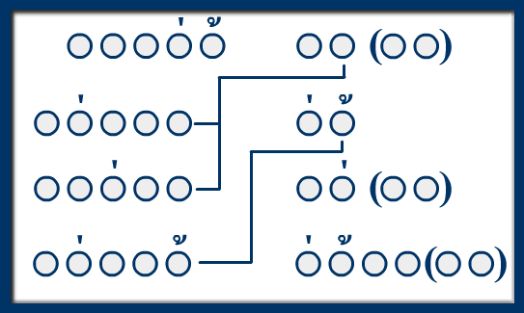
ฉันทลักษณ์ของโคลงสี่สุภาพ

Slide 10
โคลงสุภาษิตนฤทุมนาการ
“ถ้ารู้อย่างนี้จะไม่พูดหรอก”
“ถ้ารู้อย่างนี้ก็จะไม่ทำหรอก”

Slide 11
ความเป็นมาของโคลงสุภาษิตนฤทุมนาการ
เดิมเป็นภาษาอังกฤษ แล้วแปลมาเป็นโคลงสี่สุภาพ
นฤทุมนาการ แปลว่า ไม่มีอาการเสียใจ
คือแนวทางปฎิบัติตนทั้ง ๑๐ ข้อนี้ จะไม่มีวันพบกับ
ความผิดหวังเสียใจ

Slide 12
ลักษณะคำประพันธ์
โคลงสุภาษิตโสฬสนฤทุมนาการ เป็นโคลงสี่สุภาพ
มีบทนำ ๑ บท
เนื้อเรื่อง ๑๐ บท
บทสรุป ๑ บท

Slide 13
จุดประสงค์ในการแต่ง
เพื่อเป็นแนวทางให้แก่ผู้อ่านได้นำไปใช้เป็นหลักธรรมในการดำเนินชีวิต เพราะเป็นเรื่องใกล้ตัวที่เกี่ยวข้องกับคนทุกฐานะ ทุกอาชีพ ได้นำไปเป็นเครื่องโน้มน้าวนำให้ประพฤติชอบอย่างมีสติ

Slide 14
โคลงสุภาษิตอิศปปกรณำ

Slide 15
ความเป็นมาโคลงสุภาษิตอิศปปกรณำ
แปลมาจากนิทานกรีกฉบับภาษาอังกฤษ
สมัย ร.๕ คนไทยนิยมอ่านเรื่องที่แปลมาจากตะวันตก
- อิศป มาจากคำว่า อีสป คือชื่อของนักเล่านิทานชาวกรีกคนหนึ่ง
- ปกรณำ แปลว่า คัมภีร์ ตำรา หนังสือ

Slide 16
จุดประสงค์ในการแต่ง
มีจุดประสงค์ในการแต่งเพื่อเป็นแนวทางแก่ผู้อ่านให้พิจารณาคำสอนที่ได้จากนิทานเรื่องนั้นๆ

Slide 17
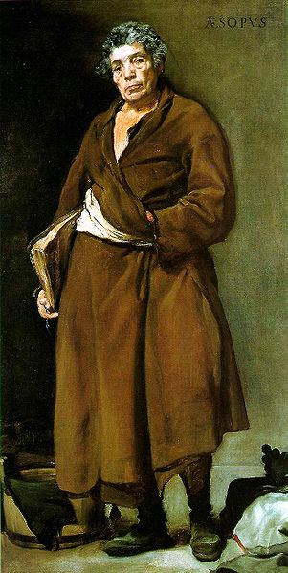
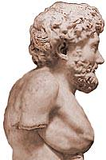
อีสป (Aesop)

Slide 18
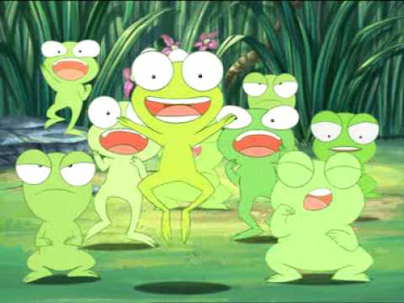
นิทานอีสป

Slide 19
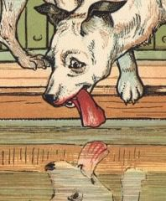
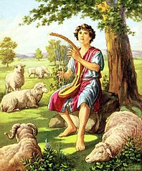
ลักษณะของนิทานอีสป
มักมีข้อคิดและคติเตือนใจ
มักมีเนื้อหาเกี่ยวกับสัตว์ชนิดต่างๆ

Slide 20
ลักษณะคำประพันธ์
เป็นร้อยแก้ว และสรุปด้วยโคลงสี่สุภาพ (เป็นภาษิต) มีทั้งหมด ๔ เรื่อง คือราชสีห์กับหนู
บิดากับบุตรทั้งหลาย
สุนัขป่ากับลูกแกะ
กระต่ายกับเต่า

